Slide 1
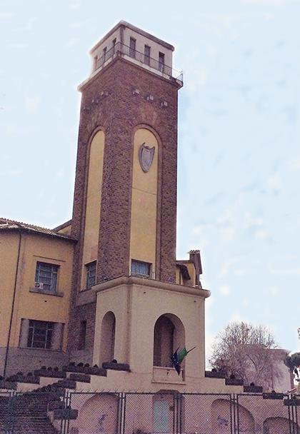
ISTITUTO COMPRENSIVO PIAZZA DE CUPIS - ROMA

Slide 2
INAUGURAZIONE MOSTRA FILATELICA
“IL FRANCOBOLLO: UNA SCOPERTA CONTINUA”
Alle ore 15,00 dell’8 maggio 2019, dopo una breve presentazione delle attività svolte nell’ambito del Progetto Filatelia e Scuola, e dopo un sincero ringraziamento rivolto ai diversi ospiti ed ai numerosi sponsor che hanno sostenuto fino ad oggi l’iniziativa, la Dirigente dell’Istituto, Professoressa Lucia De Michele, tagliava il fatidico nastro tricolore inaugurando la nona mostra filatelica di fine anno scolastico.
La disposizione dei 10 nuovi pannelli espositivi da 2 facciate con 16 fogli cadauna, donazione della Francesco Maria Amato-Editore, quest’anno ha trovato una diversa collocazione che ha reso il percorso più fruibile ed agevole. Dopo aver visionato con attenzione gli elaborati filatelici realizzati dai trecentocinquanta alunni partecipanti al Progetto, le personalità del mondo filatelico presenti alla cerimonia: Angelo Piermattei (Presidente dell’Associazione Filatelica e Numismatica Italiana “Alberto Diena” di Roma); Sergio Castaldo (delegato nazionale per l’informatica della Federazione fra le Società Filateliche Italiane); Pacifico Acciarri (collezionista); Giovanni Cutini (collezionista); Giampiero Chiucini (A.F.I.), Sergio Cametti (Televita) e Francesco Maria Amato (Perito filatelico ed Editore), hanno voluto complimentarsi con i ragazzi e con i venticinque docenti che hanno attivamente partecipato al progetto.

Slide 3
Molto apprezzata la scelta dei contenuti delle ricerche e delle indicazioni sui diversi francobolli. Non meno apprezzata anche la parte artistica relativa ai disegni riprodotti dagli alunni.
A dimostrazione dell’interdisciplinarità del francobollo quale “mediatore didattico” nell’ambito dell’insegnamento, le tematiche esposte, hanno abbracciato diverse discipline tra le quali arte e immagine, storia, scienze, religione, italiano, geografia, educazione ambientale ed educazione civica.
La cerimonia di premiazione che vedrà la consegna dei numerosi premi (5 per ognuna delle 18 classi) messi a disposizione, come ogni anno, dalla Vaccari Filatelia-Editoria di Vignola (MO); dalla Federazione fra le Società Filateliche Italiane; dall’Associazione Collezionisti Italiani Francobolli Ordinari (CIFO), dall’Associazione Salernitana di Filatelia e Numismatica; dalla Philatelia Fischer di Roma; da Francesco Maria Amato-Editore; da Televita; dal Delegato Regionale Sergio Cabras e dal Catalogo Specializzato, avrà luogo presso l’Istituto il giorno 24 maggio 2019.
Come sempre il servizio fotografico è stato realizzato dal nostro caro amico Rocco Mario Polla.
Referente del Progetto Filatelia e Scuola
Insegnante di Religione Cattolica
Dott.ssa Djana Isufaj

Slide 4
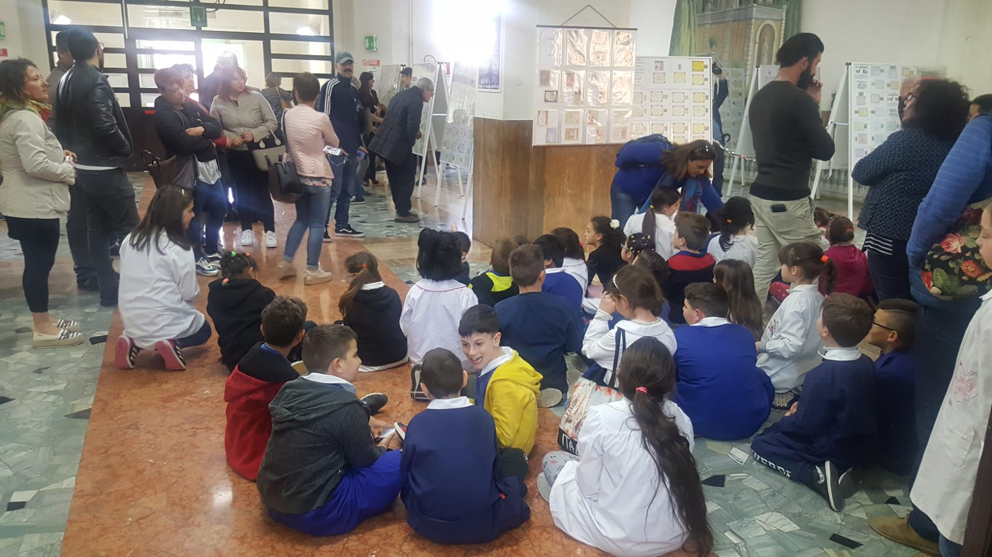
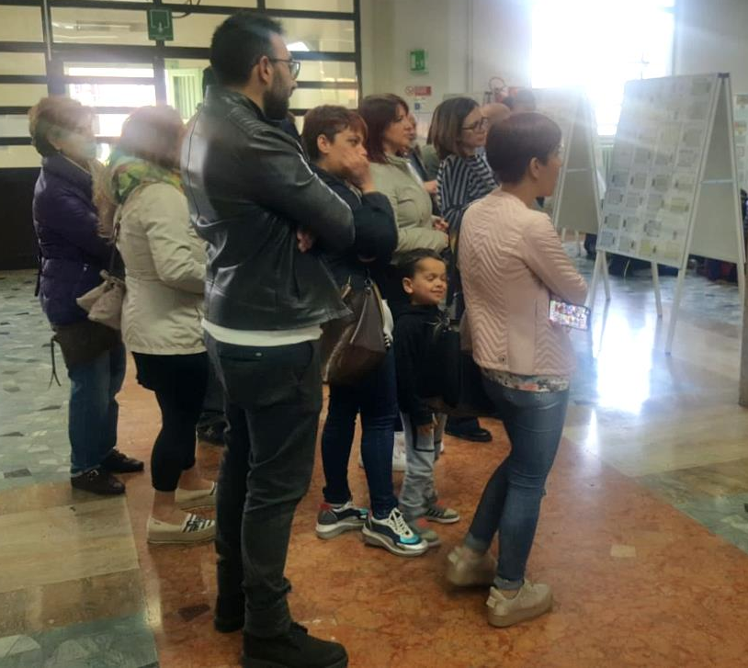
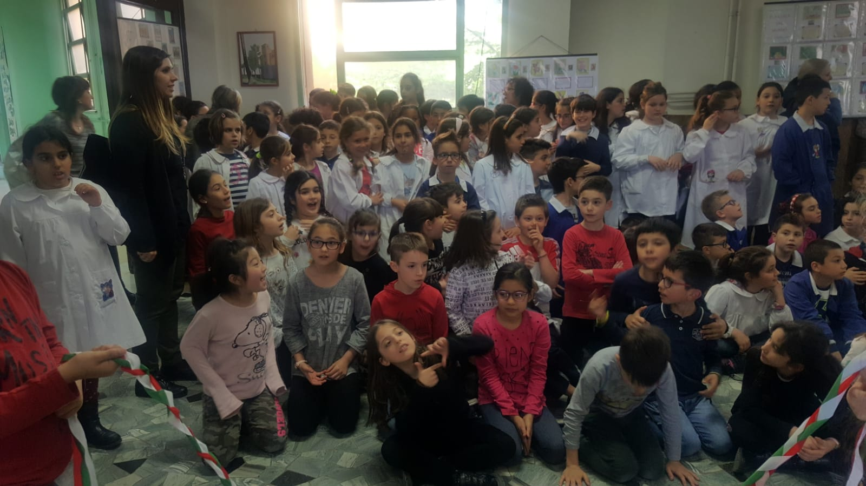
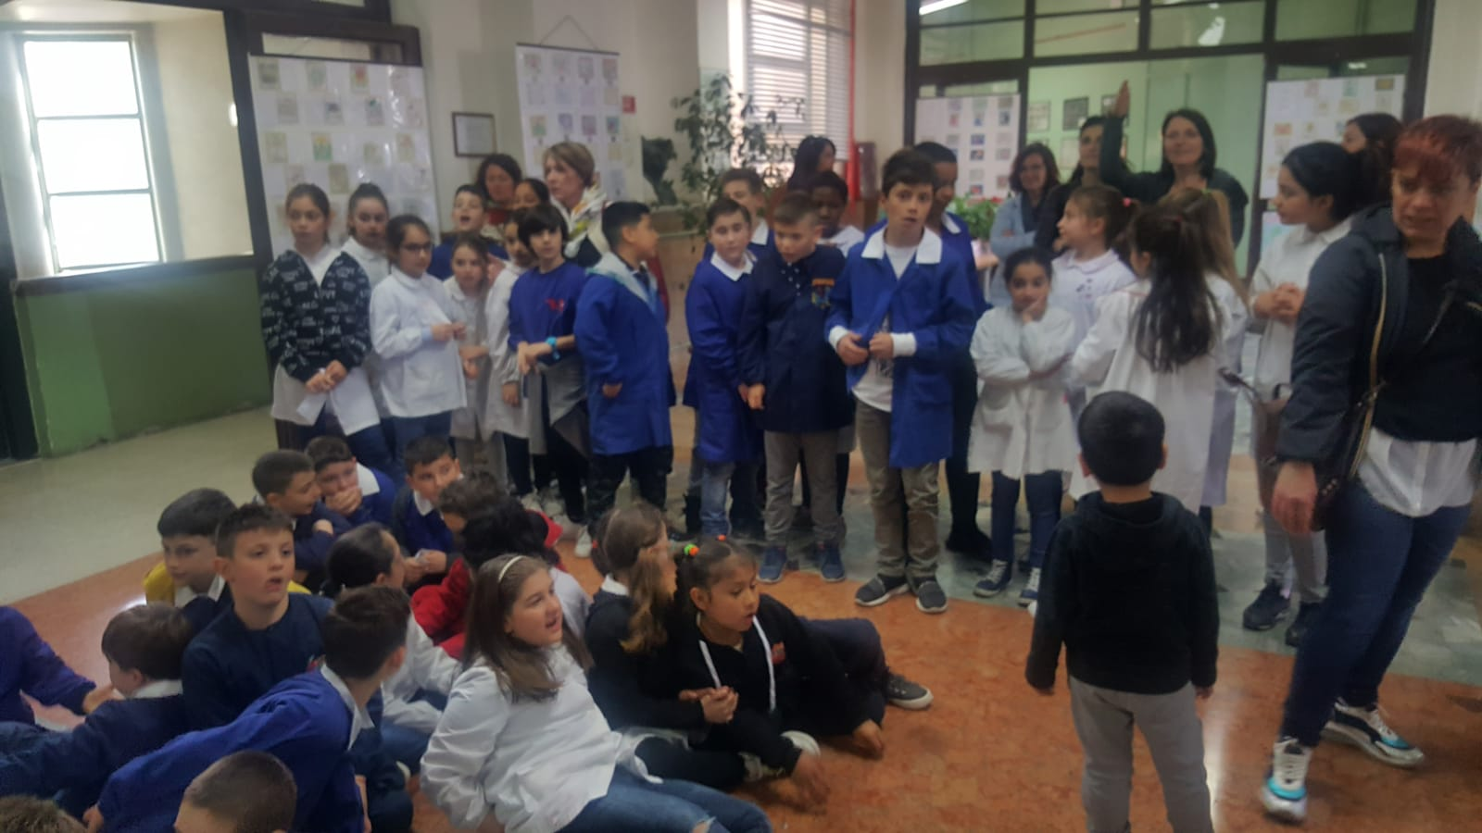
ATTENDENDO L’INAUGURAZIONE

Slide 5
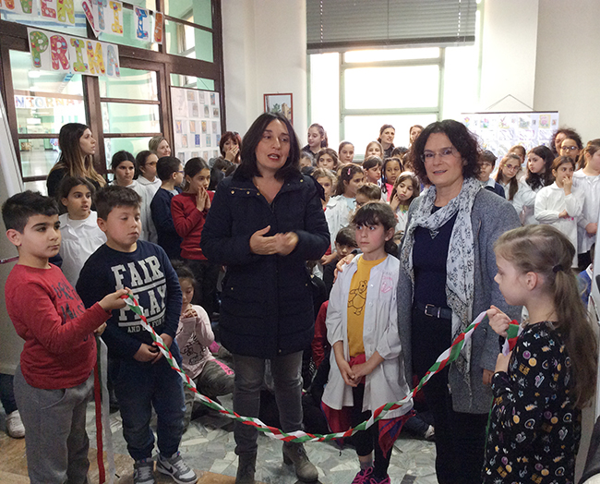
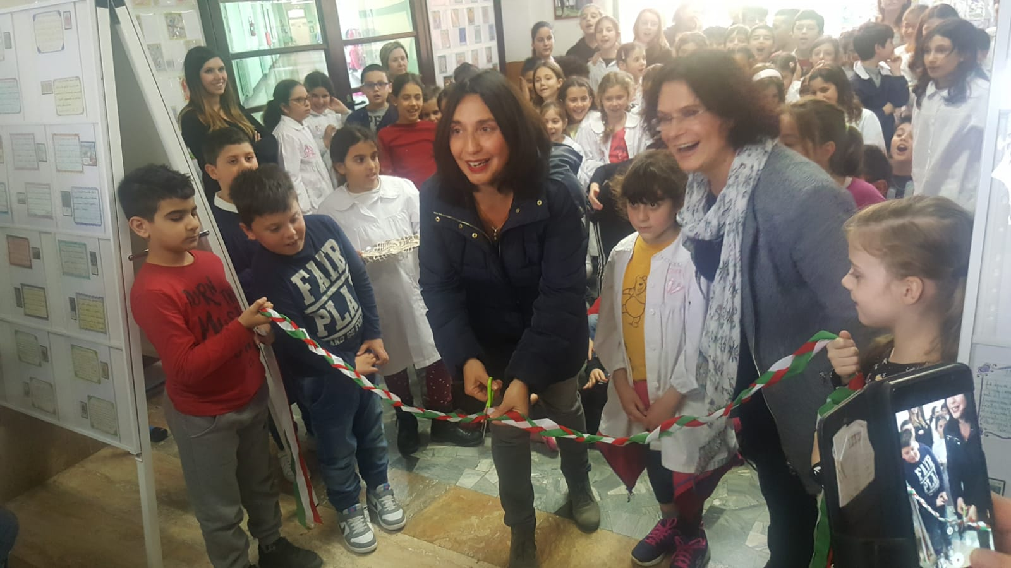
LA DIRIGENTE DELL’ISTITUTO
PRENDE LA PAROLA SALUTANDO
I PRESENTI
IL TAGLIO DEL NASTRO TRICOLORE

Slide 6
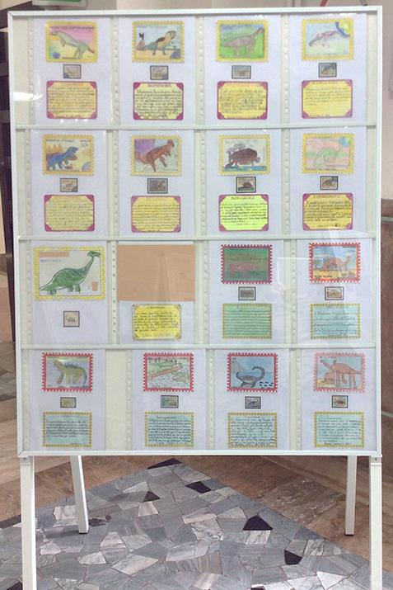
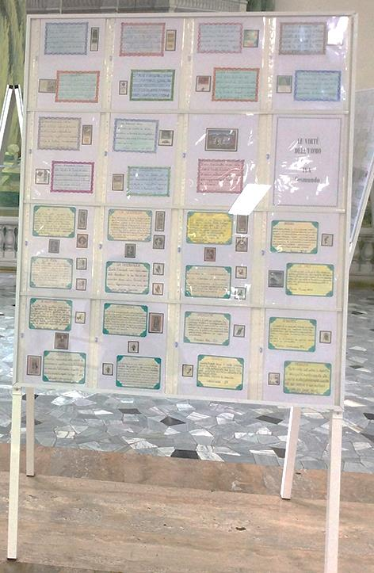
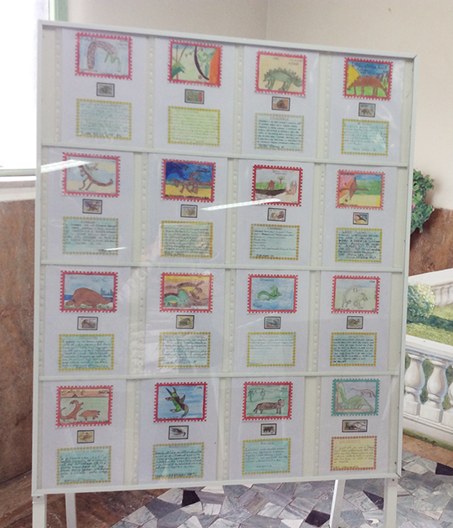
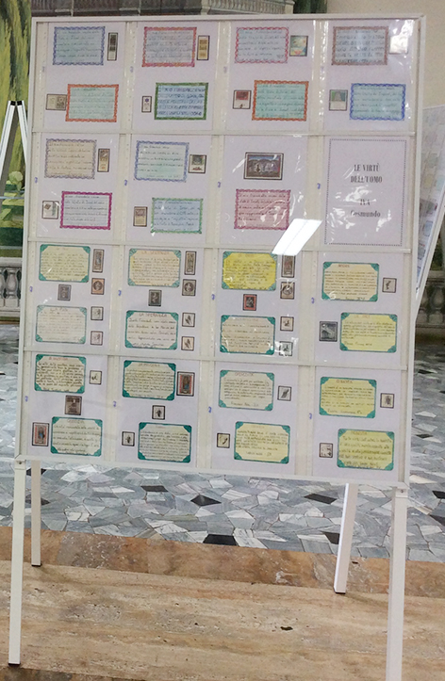
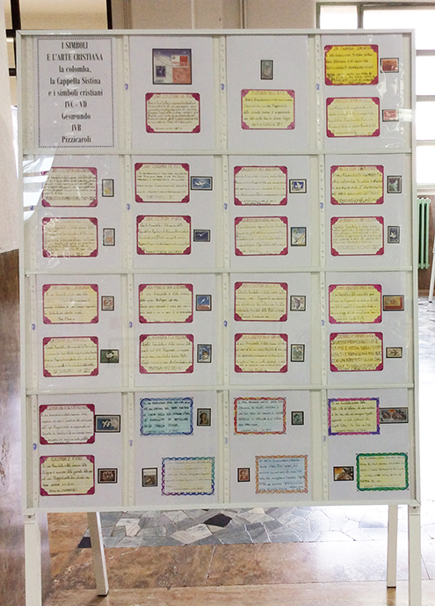
ALCUNI LAVORI DEGLI
ALUNNI

Slide 7
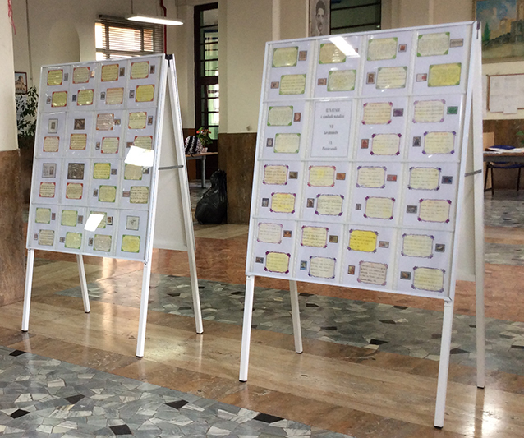
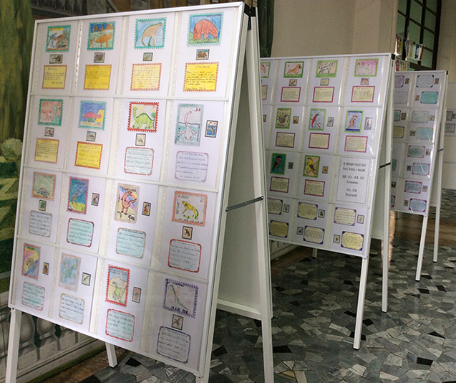
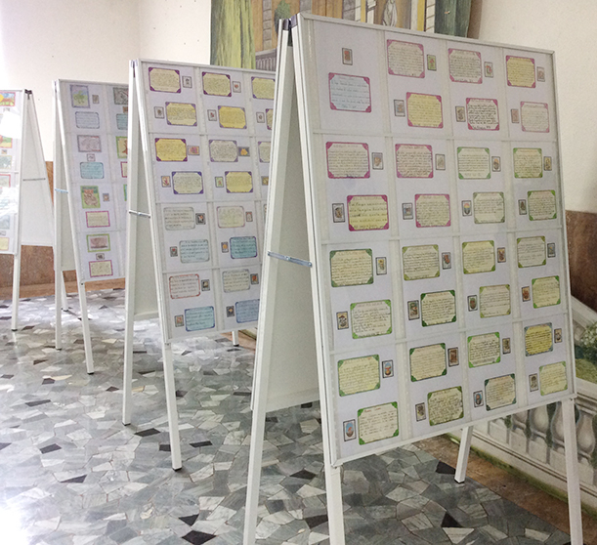
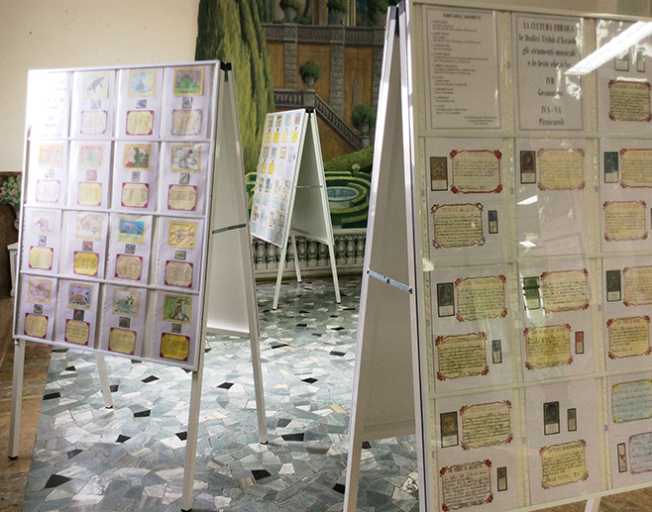
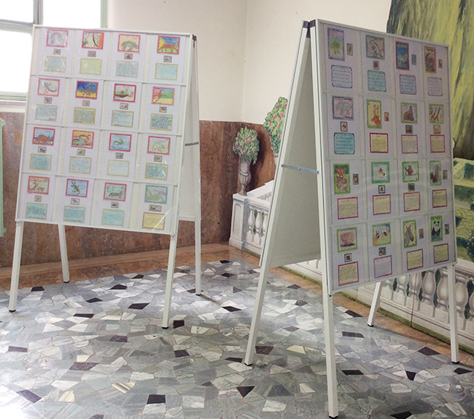

Slide 8
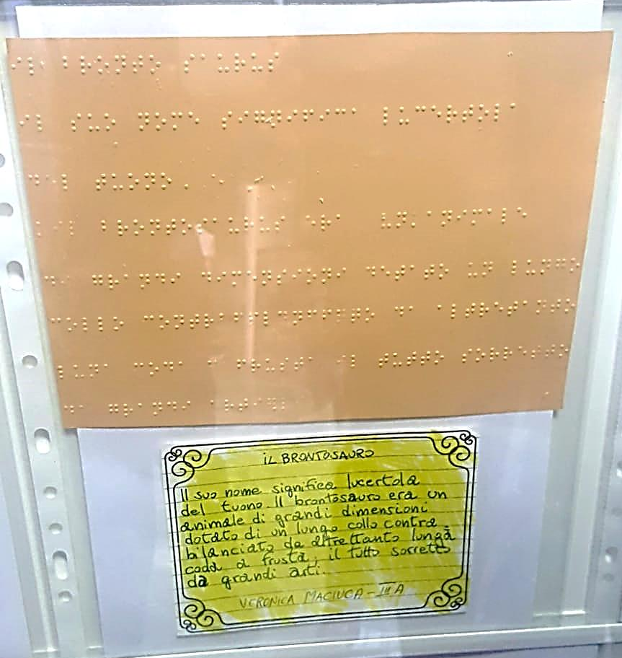
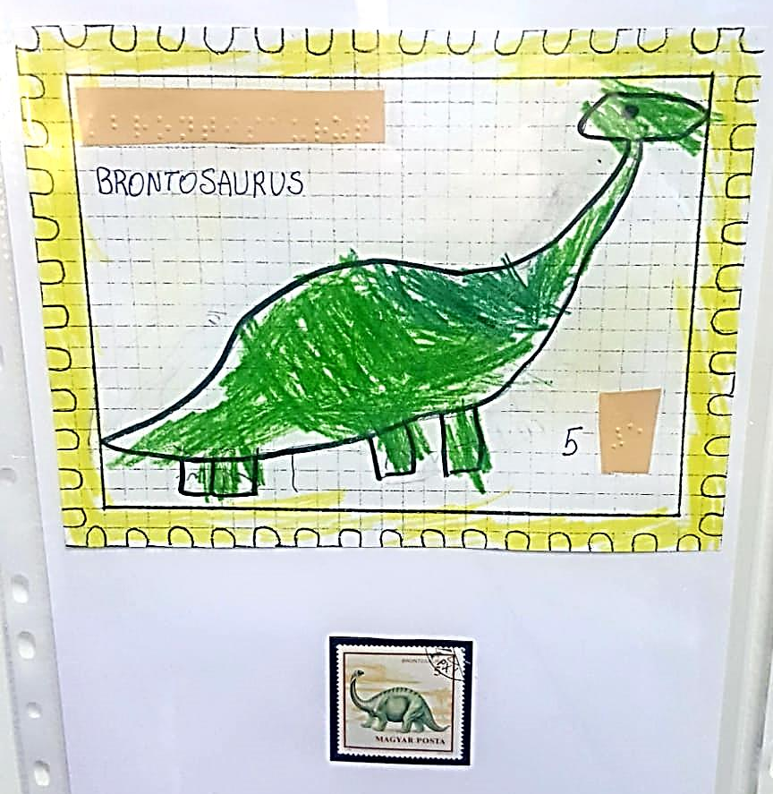
LA RICERCA SCRITTA IN BRAILLE E IL DISEGNO FATTO DA UNA BAMBINA IPOVEDENTE

Slide 9
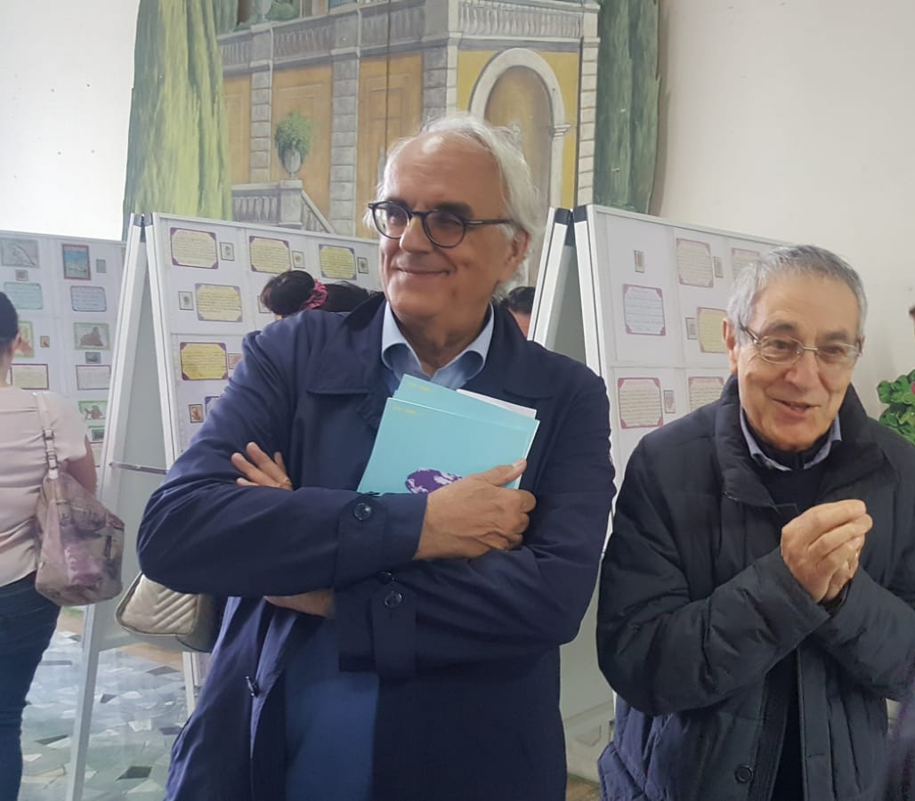
MOMENTI DI CONDIVISIONE

Slide 10
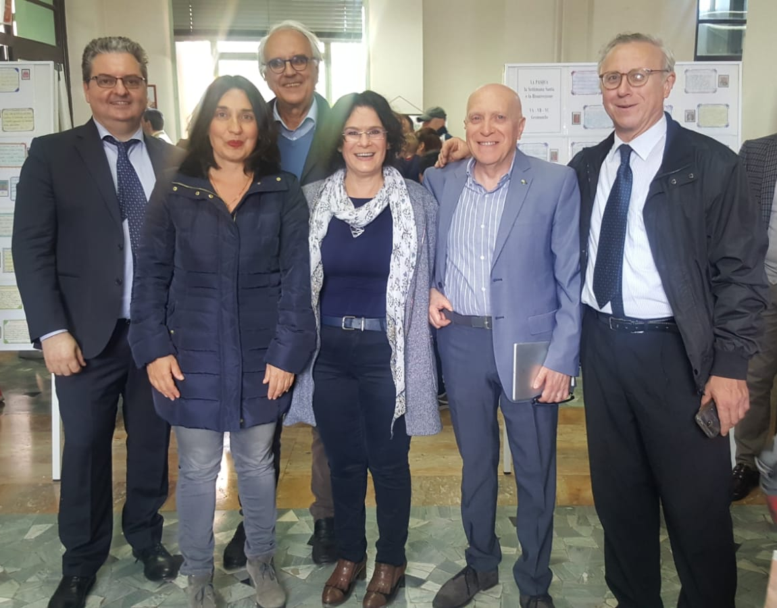
FOTO RICORDO

Slide 11
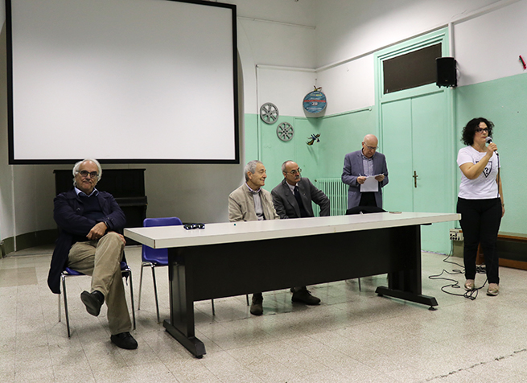
24 maggio 2019
Premiazione degli alunni
I GIURATI SONO:
- Sergio Cabras
(Delegato Regionale); - Angelo Piermattei (Presidente dell’Associazione Filatelica e Numismatica Italiana “Alberto Diena” di Roma);
- Francesco Maria Amato (Perito Filatelico e Editore);
- Pacifico Acciarri (collezionista).

Slide 12
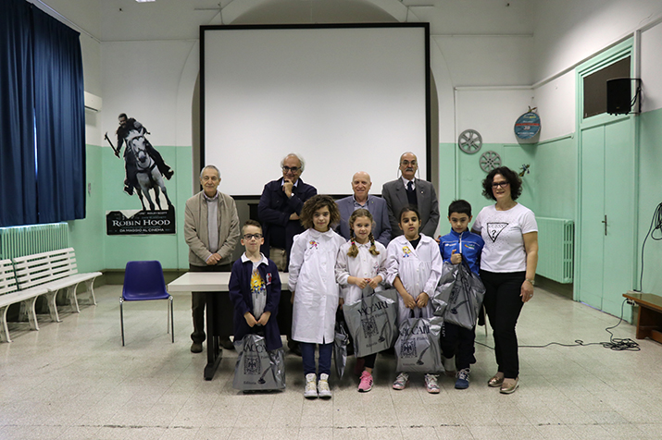
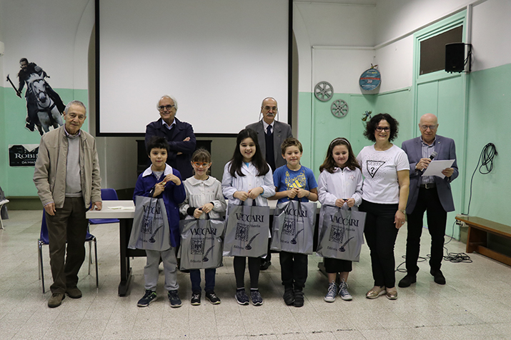
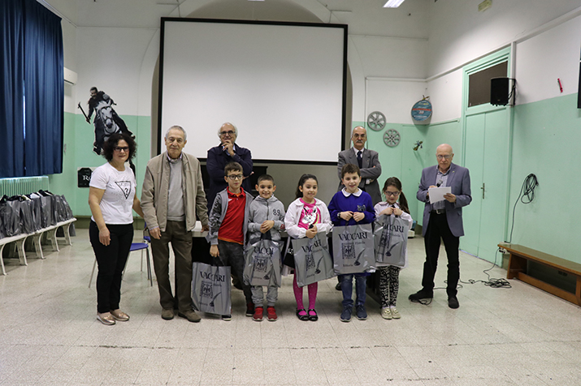
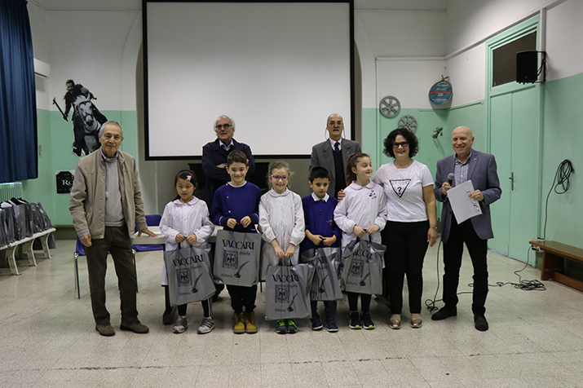
CLASSI: IIIA – IIIB – IIIC – IIID (GESMUNDO)

Slide 13
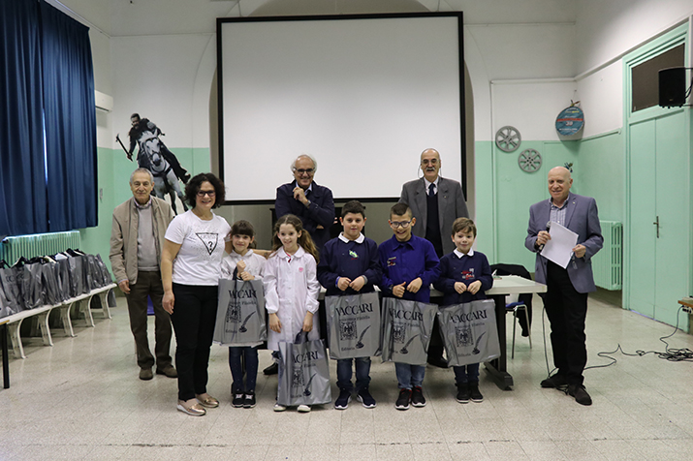
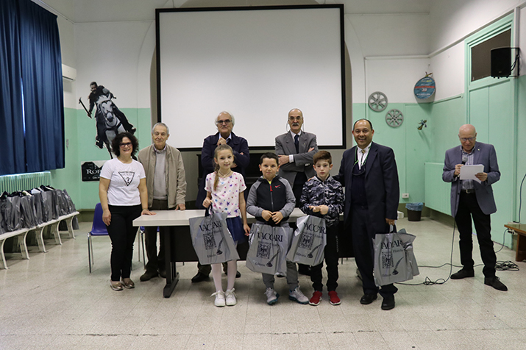
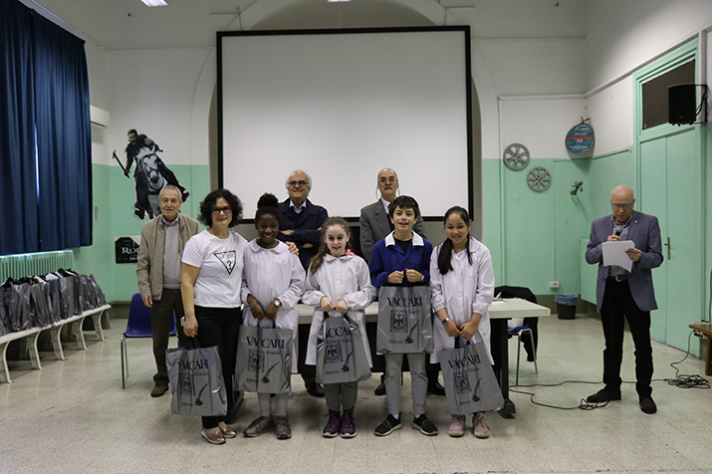
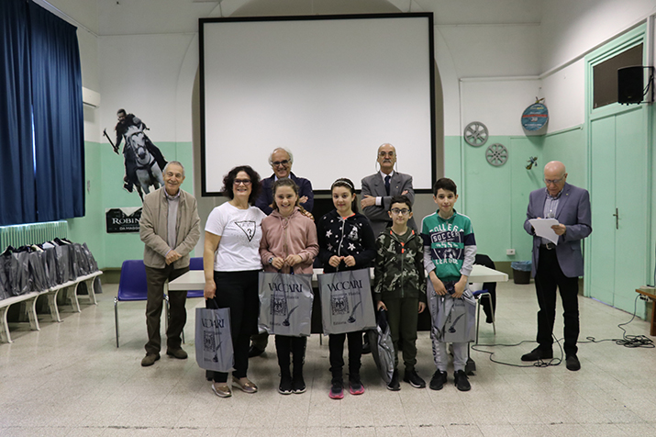
CLASSI: IIIE (GESMUNDO) – IIIB (PIZZICAROLI)
IVA – IVB (GESMUNDO)

Slide 14
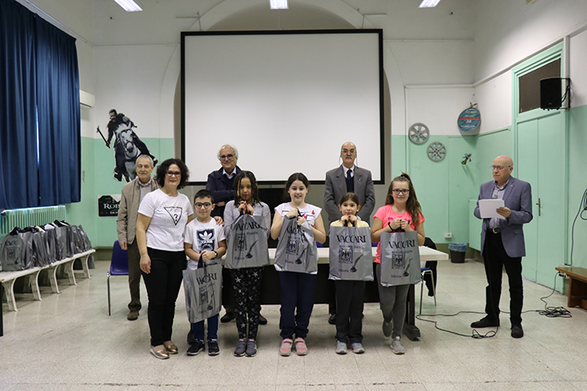
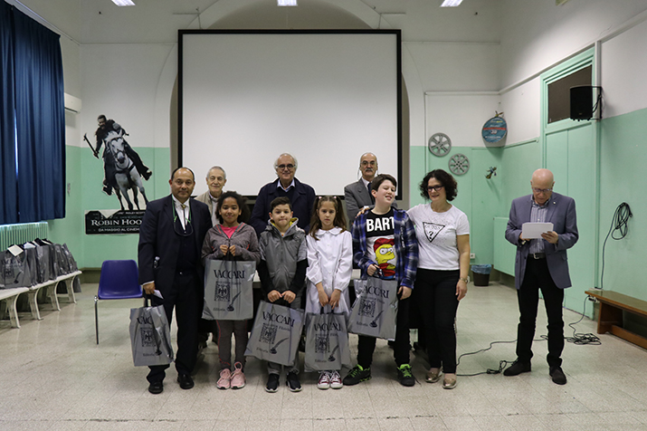
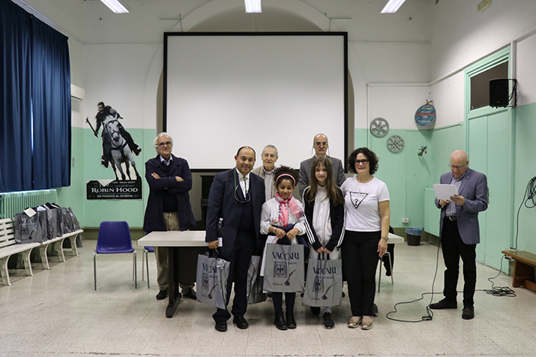
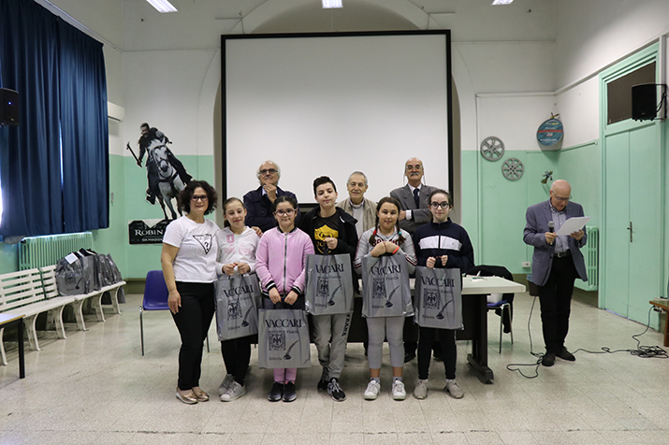
CLASSI: IVC (GESMUNDO) – IVA – IVB (PIZZICAROLI)
VA (GESMUNDO)

Slide 15
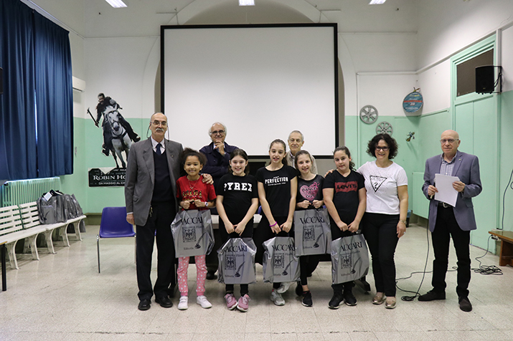
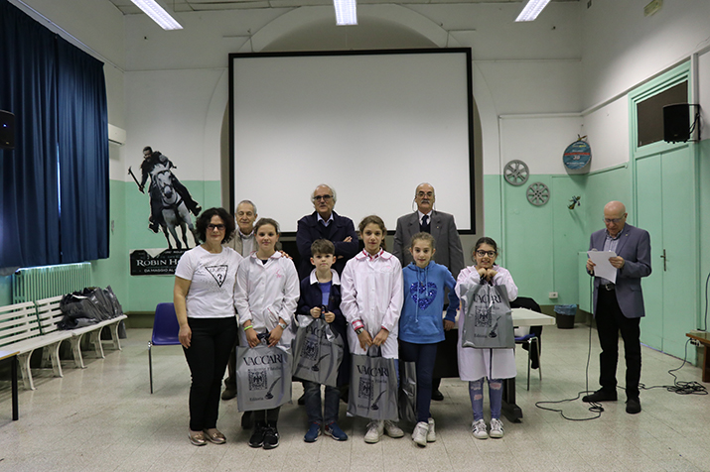
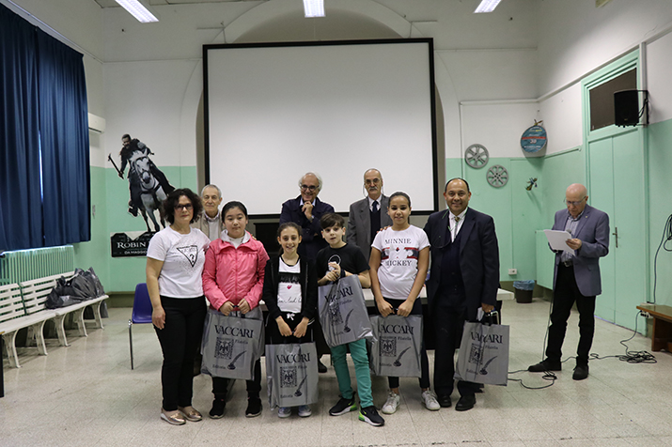
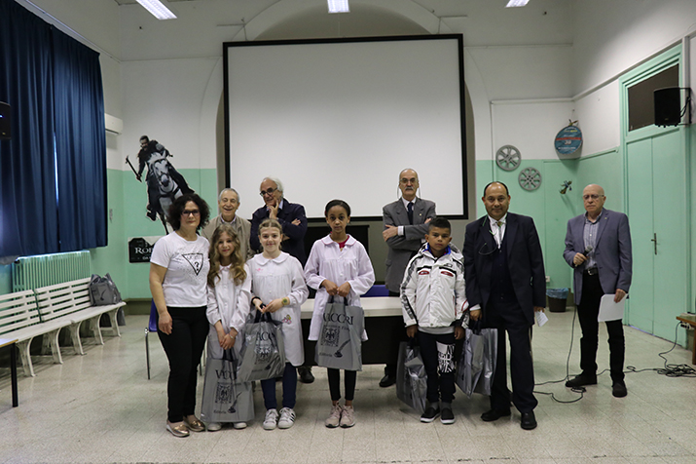
CLASSI: VB – VC – VD (GESMUNDO)
VA (PIZZICAROLI)

Slide 16
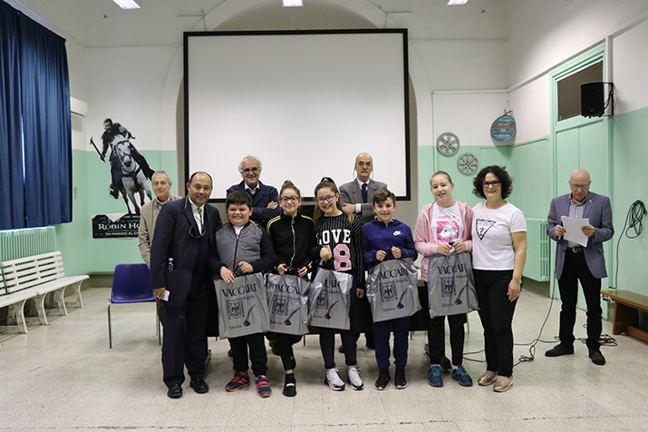
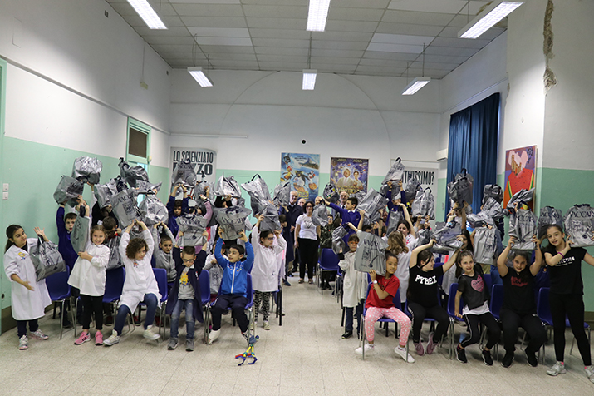
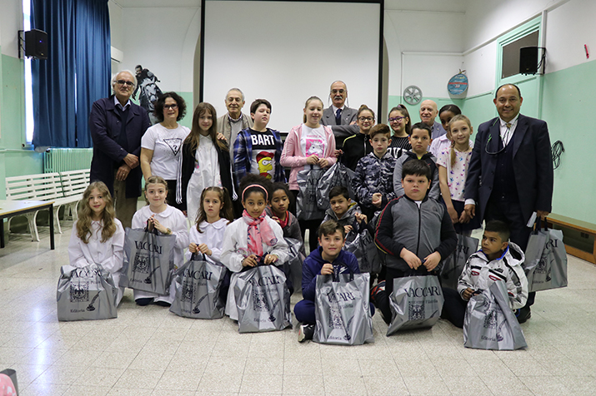
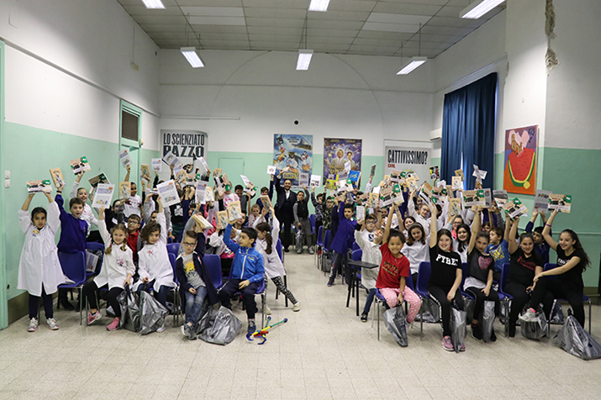
- CLASSE: VB E FOTO DI GRUPPO (PIZZICAROLI)
- FOTO DI GRUPPO CON I MATERIALI RICEVUTI

Slide 17
Un saluto
ed un arrivederci
alla decima
edizione

